Slide 1
Санитарно-эпидемиологические требования, направленные на предотвращение вредного воздействия химических факторов
Требования к использованию пищевых добавок, и к условиям их хранения (п.4.1)
Требование информировать потребителя о наличии в составе ингредиентов, обладающих аллергенными свойствами (п.4.2).
Запрет на хранение и изготовление продукции во время мероприятий по дератизации и дезинсекции в производственных помещениях, а также на проведение мероприятий по дезинсекции и дератизации распыляемыми и рассыпаемыми токсичными химическими веществами в присутствии персонала и посетителей (п.4.4).
Требование к использованию моющих и дезинфицирующих средств, предназначенных для уборки помещений, производственного и санитарного оборудования в соответствии с инструкциями по их применению. Хранение этих средств в специально отведённых местах (п.4.5)
Емкости с рабочими растворами дезинфицирующих, моющих средств должны быть промаркированы с указанием названия средства, его концентрации, даты приготовления, предельного срока годности (при отсутствии оригинальной маркировки на емкости со средством) (п.4.6).
Использование ртутных термометров при организации общественного питания не допускается (п.4.7)

Slide 2
Санитарно-эпидемиологические требования, направленные на предотвращение вредного воздействия физических факторов
С целью минимизации риска теплового воздействия для контроля температуры блюд на линии раздачи потребителю должны использоваться термометры – п.5.1.
Температура горячих жидких блюд и иных горячих блюд, холодных супов, напитков, реализуемых через раздачу, должно соответствовать технологическим документам – п.5.2.

Slide 3
Особенности организации общественного питания детей
Питание должно осуществляться посредством реализации основного (организованного) меню, включающего горячее питание, дополнительного питания, а также индивидуальных меню для детей, нуждающихся в лечебном и диетическом питании с учётом требований, содержащихся в приложениях 6 – 13 к настоящим Правилам:
Перечень пищевой продукции, которая не допускается при организации питания детей;
Среднесуточные наборы пищевой продукции (минимальные)
Образец меню;
Масса порций для детей в зависимости от возраста;
Потребность детей в пищевых веществах, энергии, витаминах и минеральных веществах (суточная);
Распределение в процентном отношении потребности пищевых веществ и энергии по приёмам пищи в зависимости от времени пребывания в организации;
Режим питания в зависимости от длительности пребывания детей в ДОО;
Таблица замен пищевой продукции;
Количество приёмов пищи в зависимости от режима функционирования организации и режима обучения;
Ведомость контроля питания

Slide 4
Особенности организации общественного питания детей
МЕНЮ полное
Завтрак
Второй завтрак
Обед
Полдник
Ужин
Второй ужин
МЕНЮ
12-часов
Завтрак
Второй завтрак
Обед
Уплотнённый полдник (+30% калорийности)
(п.8.1.2.2)
Допускается в течении дня отступление от норм калорийности по отдельным приёмам пищи в пределах +/- 5%, при условии, что средний % пищевой ценности за неделю будет соответствовать нормам
На период летнего отдыха и оздоровления (90 дней) нормы питания, включая калорийность суточного рациона, должны быть увеличены не менее, чем на 10% в день на каждого человека
Завтрак, увеличенный на 5% по калорийности

Slide 5
Особенности организации общественного питания детей: меню
В случае привлечения предприятия общественного питания к организации питания детей в организованных детских коллективах, меню должно утверждаться руководителем предприятия общественного питания, согласовываться с руководителем организации, в которой организуется питание детей (п.8.1.3).
Допускается замена одного вида пищевой продукции, блюд и кулинарных изделий на иные виды пищевой продукции, блюд и кулинарных изделий в соответствии с таблице замены (приложение №11)
Разрабатывается на период не менее двух недель (с учётом режима организации) для каждой возрастной группы детей.
Для дополнительного обогащения рациона питания микронутриентами в эндемичных по недостатку отдельных микроэлементов регионах должна использоваться специализированная пищевая продукция промышленного выпуска (в том числе витаминизированные напитки). Витаминные напитки должны готовиться в соответствии с прилагаемыми инструкциями непосредственно перед раздачей. Замена витаминизации блюд выдачей детям поливитаминных препаратов НЕ ДОПУСКАЕТСЯ. Соль используется только йодированная (п.8.1.6).
Допускается корректировать с учётом климато-географических, национальных, конфессиональных и территориальных особенностей питания населения при условии соблюдения требований к содержанию и соотношению основных пищевых веществ (п.8.1.5)
С-витаминизация блюд больше не проводится!

Slide 6
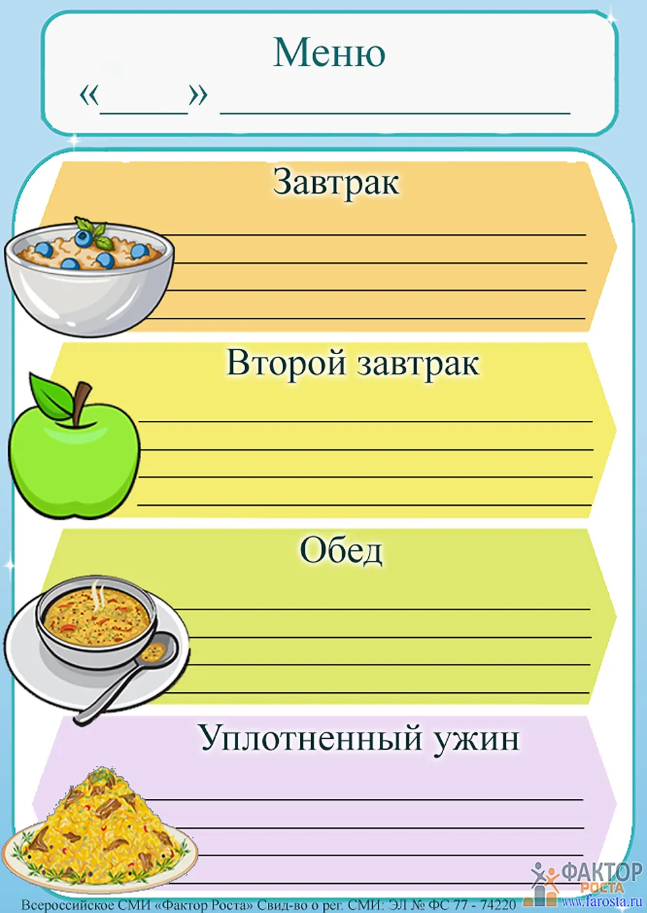
Особенности организации общественного питания детей
Информация для родителей должна быть вывешена в доступном месте (обеденный зал, холл, групповая ячейка):
Ежедневное меню на сутки для всех возрастных групп детей с указанием наименования приёма пищи, наименования блюда, массы порции, калорийности порции;
Рекомендации по организации здорового питания детей (новое).
Суточная проба
Отбор осуществляется назначенным ответственным работником пищеблока в специально выделенные обеззараженные и промаркированные ёмкости (плотно закрывающиеся).
Отдельно каждое блюдо и (или) кулинарное изделие.
Холодные закуски, первые блюда, и напитки (третьи блюда) должны отбираться в количестве не менее 100г.
Порционные блюда должны оставляться поштучно, целиком (в объёме одной порции).
Хранится не менее 48 часов в специально отведённом месте / холодильнике при температуре от +2°С до +6°С

Slide 7
Организация питания детей, нуждающихся в лечебном и диетическом питании
Питание организовывается на основании и в соответствии с представленными родителями (законными представителями) назначениями лечащего врача. Индивидуальное меню должно быть разработано специалистом-диетологом с учётом заболевания ребёнка (по назначению лечащего врача) – п.8.2.1.
Выдача индивидуального питания осуществляется в соответствии с индивидуальным меню под контролем ответственных лиц, назначенных в организации – п.8.2.2.
Допускается употребление детьми готовых домашних блюд, предоставленных родителями детей, в обеденном зале или специально отведённых помещениях (местах), оборудованных столами и стульями, холодильником для временного хранения готовых блюд и пищевой продукции, микроволновыми печами для разогрева блюд, условиями для мытья рук – п.8.2.3.
Внесение изменений в положение об организации питания детей в ДОО!

Slide 8
Особенности организации общественного питания детей: дополнительное питание
При организации дополнительного питания детей в детских организациях должны соблюдаться следующие требования:
Ассортимент дополнительного питания (буфетной продукции) должен приниматься с учётом ограничений, изложенных в приложении №6 к настоящим Правилам.
Сок, напитки, питьевая вода должны реализовываться в потребительской упаковке промышленного изготовления.
Допускается реализация пищевой продукции через аппараты для автоматической выдачи пищевой продукции.
Аппараты должны обрабатываться в соответствии с инструкцией изготовителя с применением моющих и дезинфицирующих средств не реже двух раз в месяц, а также по мере загрязнения.
В дошкольных образовательных организациях дополнительное питание детей (буфетная продукция) не предусмотрено.

Slide 9
Питьевой режим
П.8.4.2 – 8.4.5
Устройство для выдачи воды с использованием упакованной питьевой воды промышленного производства (кулер, помпа):
Должны размещаться в местах, не подвергающихся попаданию прямых солнечных лучей;
Должны подвергаться мойке с периодичностью. Предусмотренной инструкцией по эксплуатации, но не реже одного раза в семь дней.
Мойка с применением дезинфекционного средства должна проводиться не реже одного раза в три месяца.
Вода допускается к выдаче при наличии документов, подтверждающих её происхождение, безопасность и качество.
Наличие посуды из расчёта списочного состава детей
Кипячёная питьевая вода:
Кипятить воду нужно не менее 5 минут.
До раздачи вода должна быть охлаждена до комнатной температуры непосредственно в ёмкости, где она кипятилась.
Смену воды в ёмкости необходимо проводить не реже, чем через 3 часа.
Перед сменой воды ёмкость должна полностью освобождаться от остатков воды, промываться в соответствии с инструкцией по правилам мытья кухонной посуды, ополаскиваться.
Время смены воды отмечается в графике произвольной формы
Стационарный питьевой фонтанчик:
чаша фонтанчика должна ежедневно обрабатываться с применением моющих и дезинфицирующих средств.
Упакованная питьевая вода в индивидуальной упаковке:
допускается к выдаче при наличии документов, подтверждающих её происхождение, безопасность и качество

Slide 10
Документация пищеблока (изменения)
Приложение №1
Гигиенический журнал (сотрудники)
№ п/п | Дата | Ф.И.О. работника (последнее при наличии) | Должность | Подпись сотрудника об отсутствии признаков инфекционных заболеваний у сотрудника и членов семьи | Подпись сотрудника об отсутствии заболеваний верхних дыхательных путей и гнойничковых заболеваний кожи рук и открытых поверхностей тела | Результат осмотра медицинским работником (ответственным лицом) (допущен / отстранён) | Подпись медицинского работника (ответственного лица)
1.
2.
3.
Раньше «Журнал здоровья» и другая форма

Slide 11
Приложение №2 Журнал учёта температурного режима холодильного оборудования (новая форма)
Наименование производственного помещения | Наименование холодильного оборудования | Температура в градусах Цельсия
 |  | месяц / дни (ежедневно)
 |  | 1 | 2 | 3 | 4 | 5 | 6 | 7 | 8 | 9 | 10 | 11 | 12 | 13 | 14 | 15 | 16 | ….. | 28 | 29 | 30 | 31
Приложение №3
Журнал учёта температуры и влажности в складских помещениях (новая форма)
№п/п | Наименование складского помещения | Месяц / дни: (температура в градусах Цельсия и влажность в процентах)
 |  | 1 | 2 | 3 | 4 | 5 | 6 | 7 | 8 | 9 | 10 | 11 | 12 | 13 | 14 | 15 | 16 | ….. | 28 | 29 | 30 | 31

Slide 12
Приложение №4 Журнал бракеража готовой пищевой продукции
Дата и час изготовления блюда | Время снятия бракеража | Наименование готового блюда | Результаты органолептической оценки качества готовых блюд | Разрешение к реализации блюда, кулинарного изделия | Подписи членов бракеражной комиссии | Результаты взвешивания порционных блюд | Примечание
Новая графа
Приложение №5
Журнал бракеража скоропортящейся пищевой продукции (новая форма)
Дата и час поступления пищевой продукции | Наименование | Фасовка | Дата выработки | Изготовитель | Поставщик | Количество поступившего продукта (в кг, литрах, шт) | Номер документа, подтверждающего безопасность принятого пищевого продукта (декларация о соответствии, свидетельство о государственной регистрации, документы по результатам ветеринарно-санитарной экспертизы | Условия хранения, конечный срок реализации | Дата и час фактической реализации | Подпись ответственного лица | Примечание

Slide 13
Приложение №13 (новая форма) Ведомость контроля за рационом питания с ____________ по ________________ Режим питания: четырёхразовое Возрастная категория: _____________________
№ п/п | Наименование группы пищевой продукции | Норма продукции в граммах (нетто) согласно приложению №12 | Количество пищевой продукции и нетто по дням в граммах на одного человека |  |  |  |  | В среднем за неделю (10 дней) | Отклонение от нормы в % (+/-)
 |  |  | 1 | 2 | 3 | … | 7
Рекомендации по корректировке меню: ___________________________________________________________
Подпись медицинского работника и дата:
Подпись руководителя образовательной организации и дата ознакомления:
Подпись ответственного лица за организацию питания и дата ознакомления, а также проведенной корректировки в соответствии с рекомендациями медицинского работника:

Slide 14
СанПиН 1.2.3685-21 «Гигиенические нормативы и требования к обеспечению безопасности и (или) безвредности для человека факторов среды обитания»
Утверждены постановлением Главного санитарного врача Российской Федерации от 28.01.2021. Вступили в силу с 01.03.2021. Срок действия до 01.03.2027.
Содержат подробные требования к атмосферному воздуху, воде, земле, освещению, микроклимату, уровню шума, вибрации, электрическим, магнитным, электромагнитным полям, ультрафиолетовому, инфракрасному излучению, к температуре воздуха, к показателям естественного, искусственного, смешенного освещения, к продолжительности непрерывной инсоляции в помещениях различного назначения. Также содержат требования к оформлению печатной продукции (в том числе к учебным изданиям), к электронным журналам и учебникам.
Отменил и объединил в себе все предыдущие постановления и СанПиН о предельно допустимом содержании веществ в воздухе, почве, на рабочем месте и т. д.
Очень объёмный документ (469 страниц)

Slide 15
СанПиН 1.2.3685-21 «Гигиенические нормативы и требования к обеспечению безопасности и (или) безвредности для человека факторов среды обитания»
Дошкольного образования касается несколько разделов:
Пункт 98 – допустимые величины параметров микроклимата в организациях воспитания и обучения, отдыха и оздоровления детей и молодёжи (таблица 5.34).
Пункт 99 – в организациях для детей до 7 лет полы в игровых для детей ясельного и младшего возраста оборудуются системой подогрева для обеспечения регламентированных параметров температуры воздуха в зоне дыхания детей.
Раздел 6 «Гигиенические нормативы по устройству, содержанию и режиму работы организаций воспитания и обучения, отдых и оздоровления детей и молодёжи»:
Наименование и нормативы площадей помещений
Нормативы параметров мебели, оборудования и расстановки мебели
Нормативы размера экрана ЭСО, продолжительность использования ЭСО
Нормативы количества и установки санитарных приборов в помещениях
Требования к организации образовательного процесса
Требование к продолжительности прогулки
Показатели продолжительности проветривания учебных помещений в зависимости от температуры наружного воздуха
Показатели безопасности песка в песочницах
Требования к оборудованию пищеблока и минимальному количеству работников

Slide 16
Раздел 6: Гигиенические нормативы по устройству, содержанию и режиму работы организаций воспитания и обучения, отдыха и оздоровления детей и молодёжи
Впервые прописано начало занятий. Все возрастные группы не ранее 08.00, детский санаторий – 09.00.
Впервые прописано окончание занятий. Дошкольное образование – не позднее 17.00. При реализации дополнительных образовательных программ для детей до 7 лет – 19.30.
Продолжительность занятий для детей дошкольного возраста не изменилась (с 1,5 до 3 лет – 10 минут, от 3 до 4 – 15 минут и. т. д.)
Изменилась продолжительность дневной суммарной образовательной нагрузки для детей дошкольного возраста.
От 1,5 до 3 лет – не более 20 минут в день
От 3 до 4 лет – не более 30 минут
От 4 до 5 лет – 40 минут
От 5 до 6 лет – 50 минут или 75 минут при организации 1 занятия после дневного сна
От 6 до 7 лет – 90 минут
Продолжительность перерывов между занятиями осталась прежней – не менее 10 минут
Данные представлены в таблице 6.6 ГН

Slide 17
Требования к прогулке
Больше нет рекомендаций организовывать прогулку в первой и второй половине дня – после дневного сна или перед уходом детей домой.
Есть таблица 6.7 ГН «Показатели организации образовательного процесса», где указано:
Продолжительность ночного сна в зависимости от возраста детей;
Продолжительность дневного сна в зависимости от возраста детей (1 – 3 года – не менее 3 часов, 4 – 7 лет – не менее 2,5 часов);
Продолжительность прогулок (для детей до 7 лет – не менее 3 часов в день);
Суммарный объём двигательной активности (все возраста, не менее 1 часа в день);
Утренний подъём не ранее 07.00;
Продолжительность утренней зарядки (до 7 лет – не менее 10 минут)
Есть пункт 185 ГН, в котором указывается, что при температуре воздуха ниже минус 15°С и скорости ветра более 7 м/с продолжительность прогулки детей до 7 лет сокращают.
ВАЖНО: появились микроклиматические показатели, при которых занятия физической культурой проводятся на открытом воздухе (таблица 6.13) (раньше: круглогодичное проведение занятий по физическому развитию на открытом воздухе, при наличии у детей спортивной одежды, соответствующей погодным условиям)

Slide 18
Спасибо за внимание!

